Slide 1
DEPARTAMENTO DE CIENCIAS DE LA ENERGÍA Y MECÁNICA CARRERA DE INGENIERÍA MECÁNICA
DISEÑO Y SIMULACIÓN DE UN SISTEMA PARA PROVISIÓN DE AGUA A LA BASE ECUATORIANA PEDRO VICENTE MALDONADO DE LA ANTÁRTICA PARA LA CONSTRUCCIÓN DE UN PROTOTIPO PARA EL CEINCI-ESPE.
PROYECTO DE GRADO PREVIO A LA OBTENCIÓN DEL TÍTULO DE INGENIERO MECÁNICO
CARLOS EDUARDO SERRANO MOYA
RICARDO DAVID VACA VIRACUCHA
DIRECTOR: ING. ROBERTO GUTIERREZ CODIRECTOR: DR. ALFONSO TIERRA Sangolquí, 20 de Junio del 2013

Slide 2
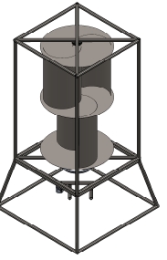

Slide 3
DEFINICIÓN DEL PROBLEMA
Necesidad de crear una base permanente en la Antártica.
Abastecimiento de agua.
Sistema de emergencia.

Slide 4
OBJETIVOS
PRINCIPAL:
El objetivo principal de este proyecto es diseñar y simular un sistema para la provisión de agua en caso de emergencia a la Base Ecuatoriana Pedro Vicente Maldonado en la Antártica en invierno donde se albergarán 10 personas, y construir un prototipo para en CEINSI-ESPE.

Slide 5
ESPECÍFICOS:
Realizar un Marco Teórico de los fenómenos involucrados en el proyecto.
Analizar y Seleccionar la alternativa de solución del problema.
Diseñar el sistema seleccionado.
Construir un prototipo que muestre la validación al diseño seleccionado.
Realizar la simulación del prototipo en un software adecuado.
Realizar Pruebas y recopilación de datos en campo.
Realizar un análisis de resultados.
Realizar un análisis económico del proyecto

Slide 6
ANÁLISIS Y SELECCIÓN DE ALTERNATIVAS
 |  | ALTERNATIVAS
CARACTERÍSTICAS | PONDERACIÓN | EÓLICA | SOLAR | BIOMASA
Funcionalidad | 20 | 20 | 14 | 15
Rendimiento | 10 | 9 | 5 | 6
Mantenimiento | 10 | 7 | 6 | 5
Procesos de Fabricación | 10 | 8 | 6 | 8
Riesgo Operacional | 20 | 18 | 16 | 16
Costo de inversión | 30 | 22 | 27 | 28
TOTAL | 100 | 84 | 74 | 78

Slide 7
DISEÑO DEL PROTOTIPO
DISEÑO DE LOS COMPONENTES DEL PROTOTIPO
La máquina consta de los siguientes sistemas o subconjuntos:
Soporte estructural exterior.
Sistema generador de energía alternativa.
Conjunto resistencia eléctrica.
Sistema de control.

Slide 8
DISEÑO DEL PROTOTIPO
PARÁMETROS DE DISEÑO
El diseño del prototipo se fundamenta en la investigación de campo en los nevados Cotopaxi, Antisana y Cayambe:
Temperatura crítica de 7° - 12 ° C.
Vientos máximos de 30 a 50 km/h.
Energía eólica como alternativa.

Slide 9
DISEÑO DEL PROTOTIPO
Figura 5. 1 Prototipo base experimental

Slide 10
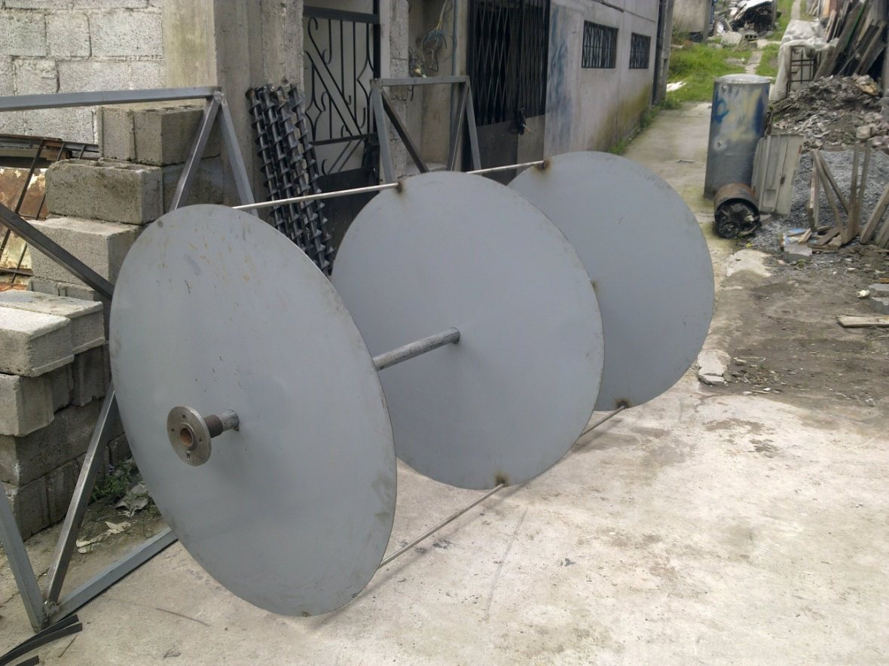
DISEÑO DEL PROTOTIPO

Slide 11
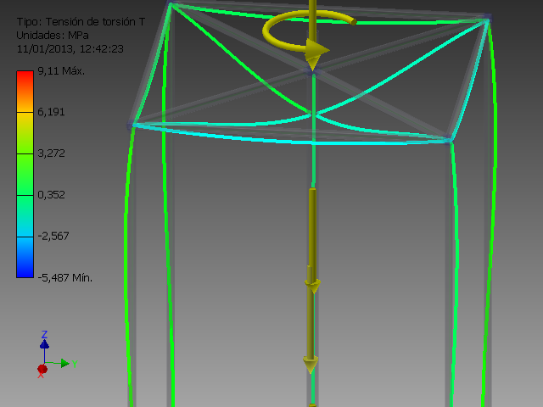
DISEÑO DEL PROTOTIPO

Slide 12
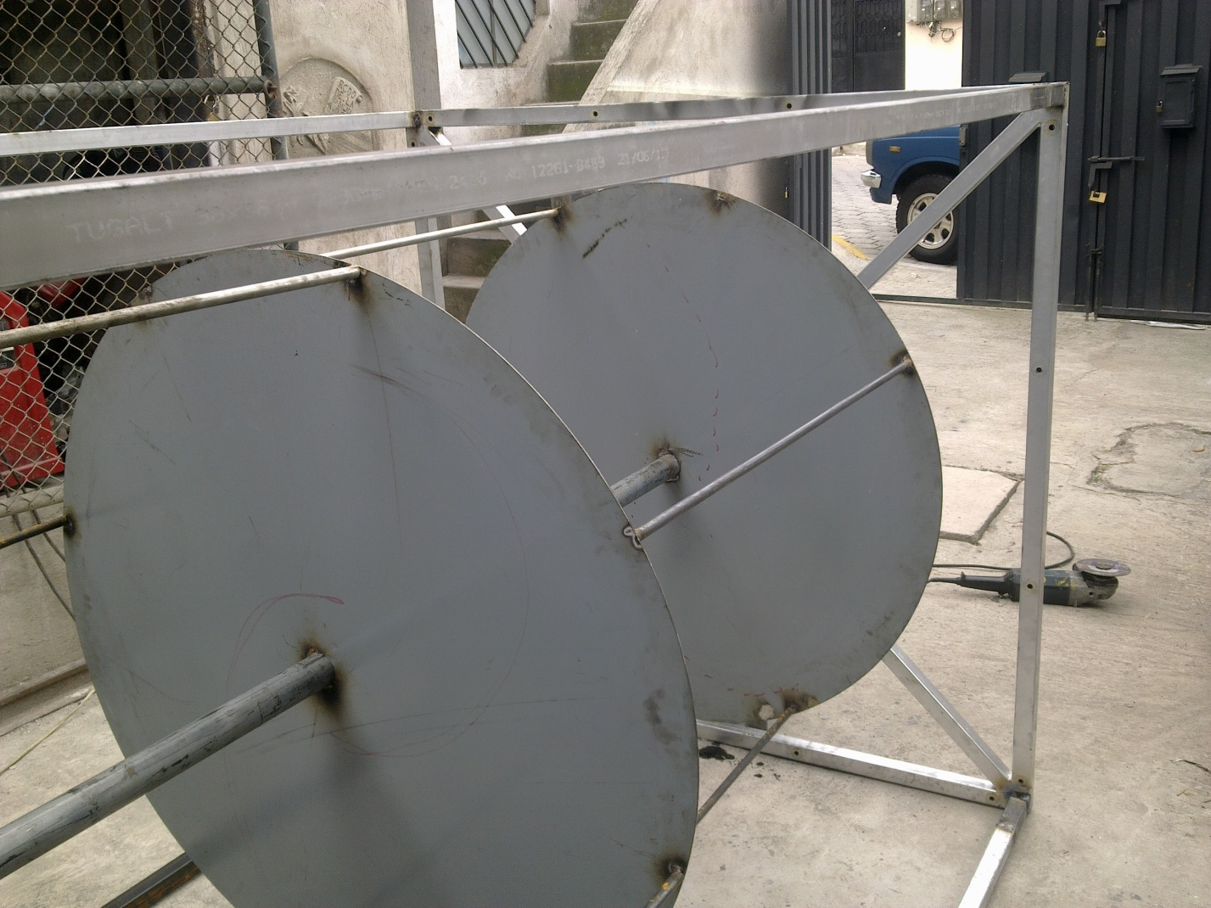
DISEÑO DEL PROTOTIPO

Slide 13
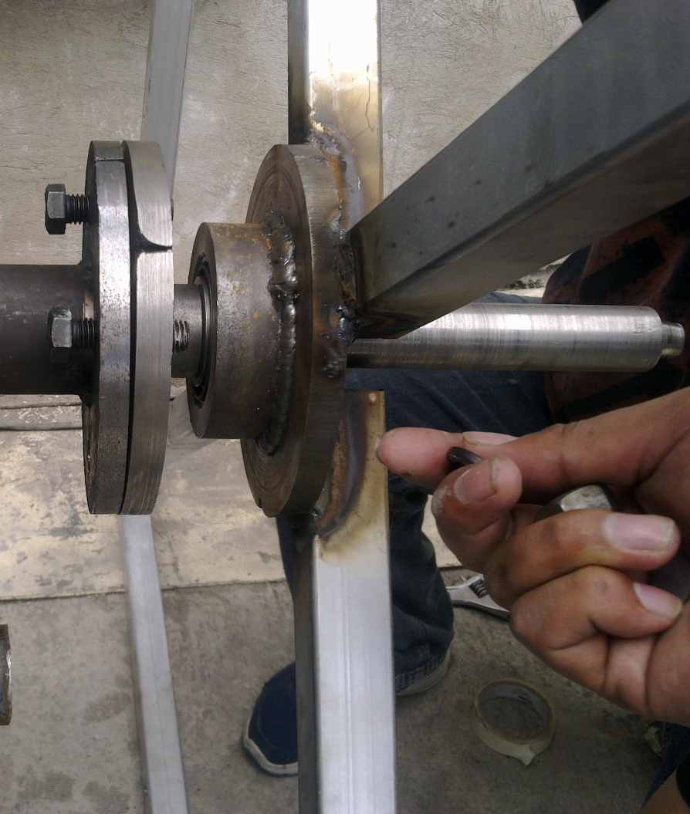
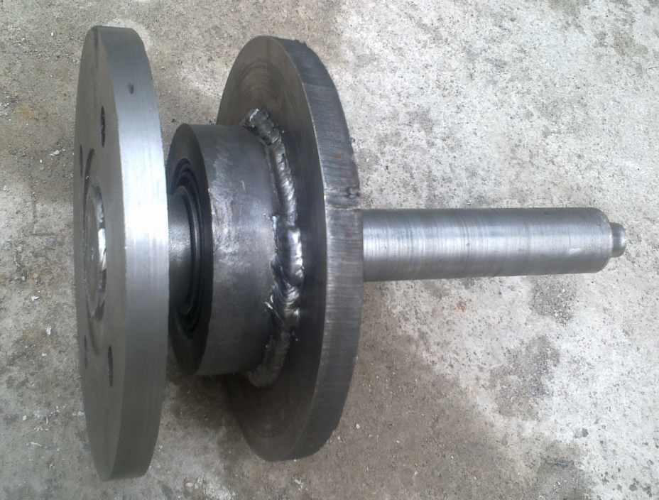
DISEÑO DEL PROTOTIPO

Slide 14
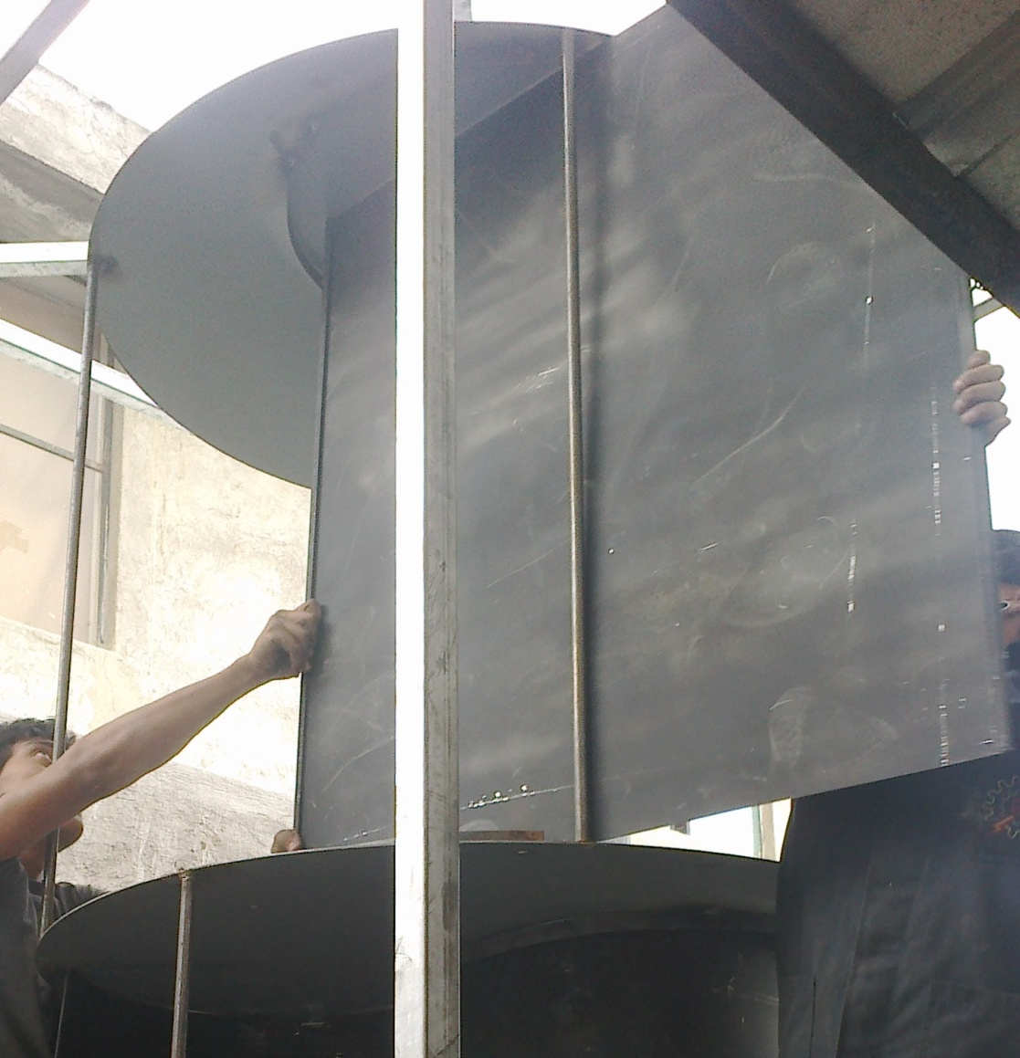
DISEÑO DEL PROTOTIPO

Slide 15
DISEÑO SISTEMA DE TRANSMISIÓN

Slide 16
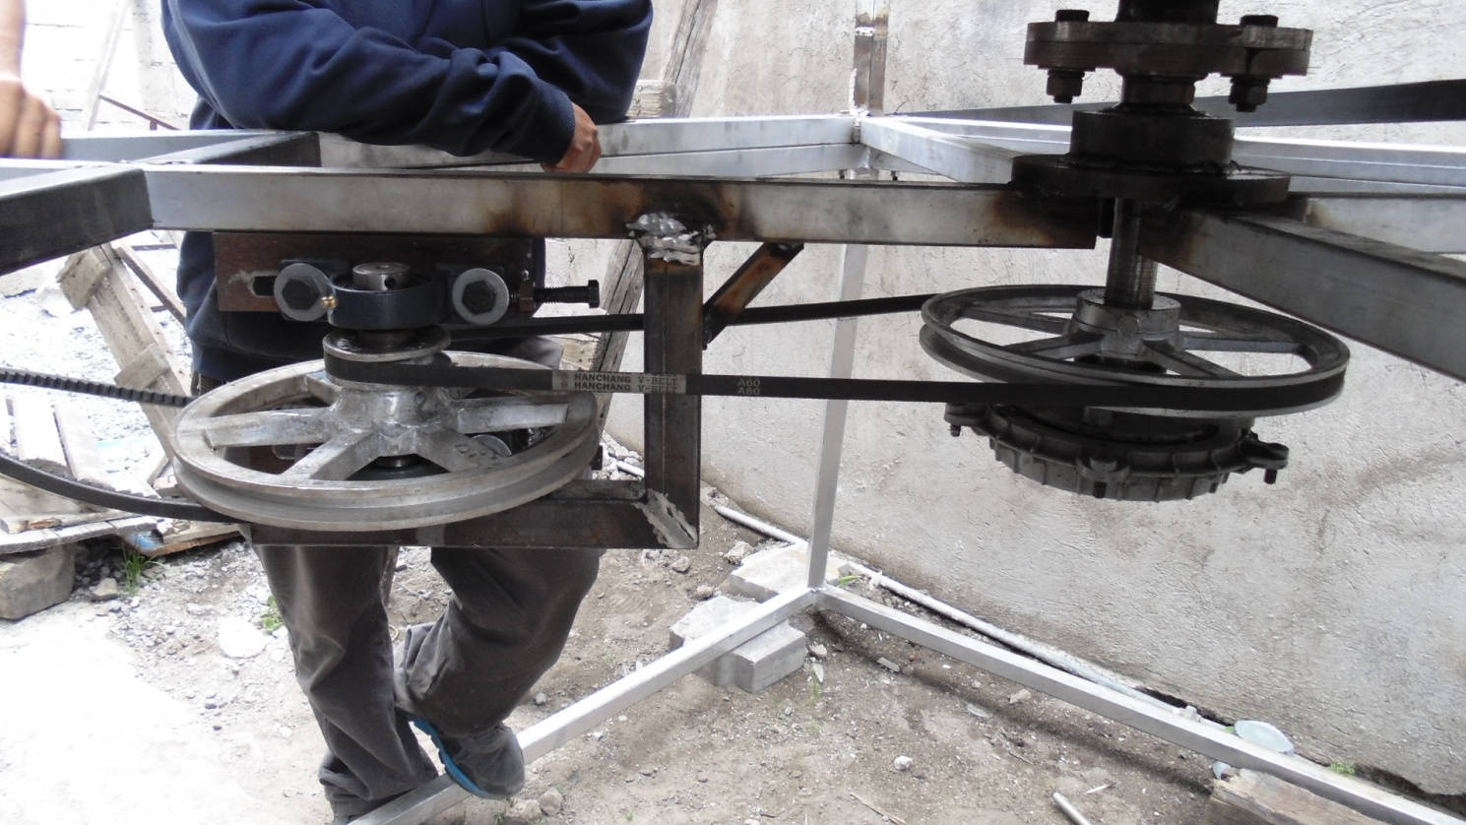
DISEÑO SISTEMA DE TRANSMISIÓN

Slide 17
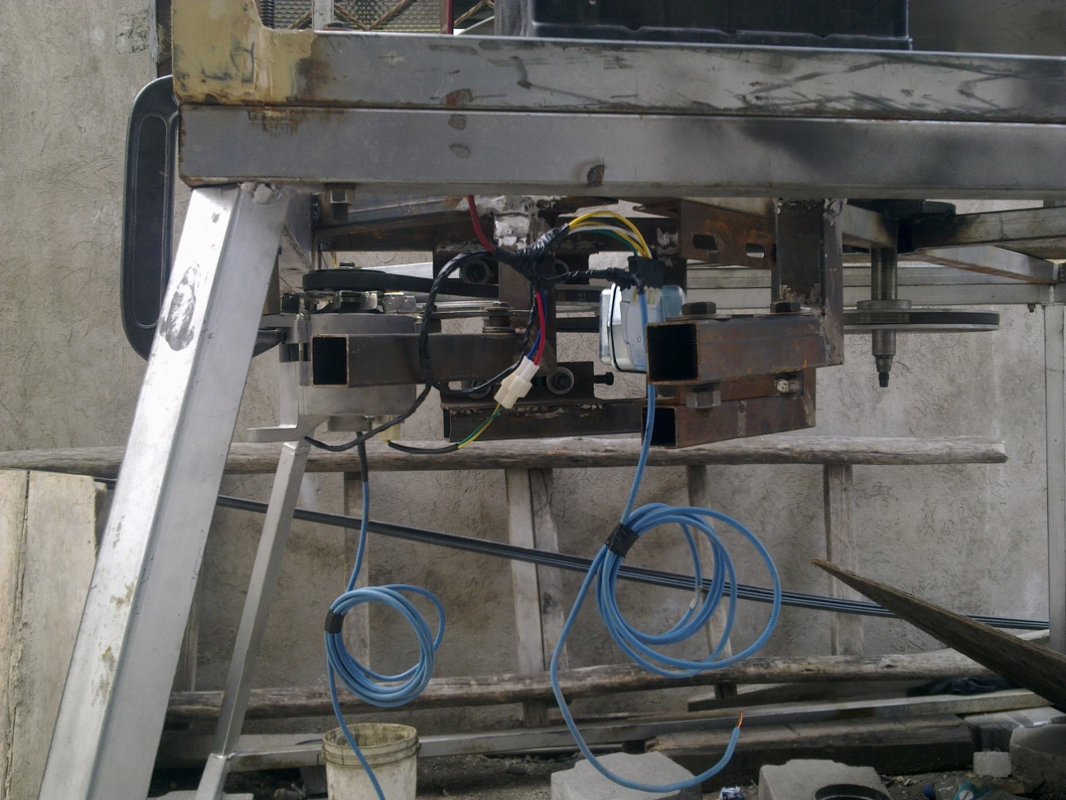
DISEÑO SISTEMA DE ELÉCTRICO

Slide 18
UBICACIÓN DE PRUEBAS Y
LLEGADA

Slide 19
PRUEBAS DE OPERACIÓN
Los permisos que se obtuvieron para la realización de las pruebas
fueron en la Reserva Ecológica Antisana, se realizaron pruebas de
viento también en el Parque Nacional Cotopaxi, donde los vientos
llegaron como máximo en la Laguna de Limpiopungo 47 km/h, en las
faldas del Volcán Cotopaxi 42km/h; el viento era mayor, pero los
permisos no fueron dados.

Slide 20
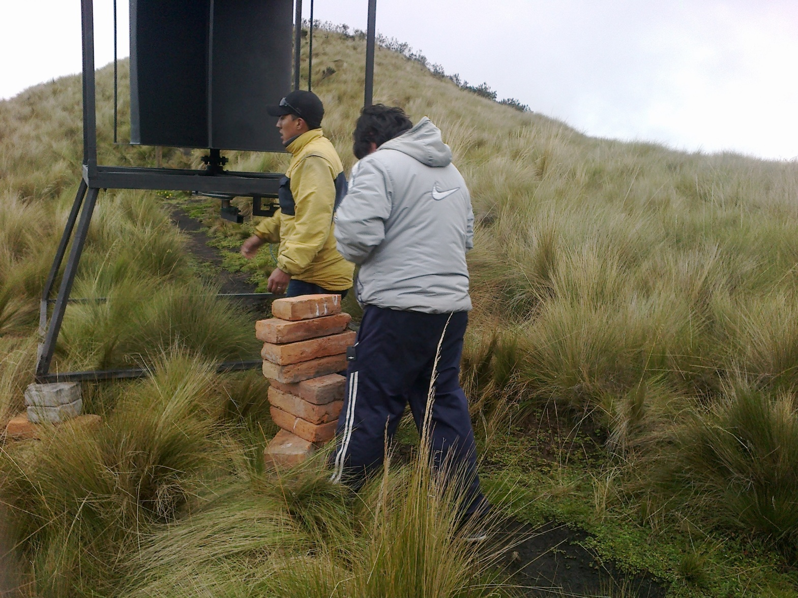

Slide 21
CONCLUSIONES Y RECOMENDACIONES
. CONCLUSIONES
El desarrollo de la presente tesis cumplió con su objetivo principal, que fue generar la energía necesaria para derretir hielo; además abastecer de agua a una persona en estado de emergencia.
Para la construcción del prototipo se analizó tres alternativas y se determinó que en las condiciones de la Antàrtica la mejor opción es la energía eólica.
El mecanismo de bandas es una solución acertada para incrementar la velocidad de giro de nuestro generador, ya que se necesitó altas revoluciones.

Slide 22
RECOMENDACIONES
Es necesario conocer de las condiciones de operación del generador eléctrico que se dispone para comenzar con el diseño del aerogenerador.
Confirmar totalmente el lugar donde se va a colocar el generador eólico y tomar en cuenta las velocidades variables y constantes del viento para un correcto uso del mismo.
Tomar en cuenta la cimentación de la base del generador savonious para el diseño del sistema ya que produce altas vibraciones.

Slide 23
ANEXO PRUEBAS
PR. 1
PR. 2
PR. 3

Slide 24
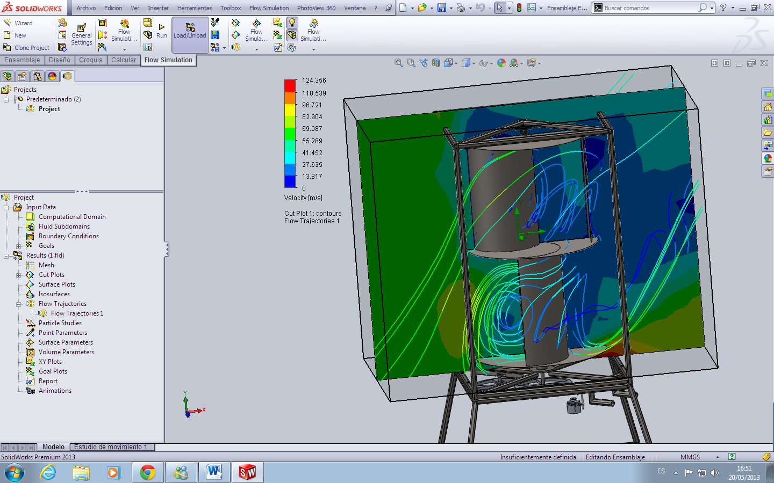
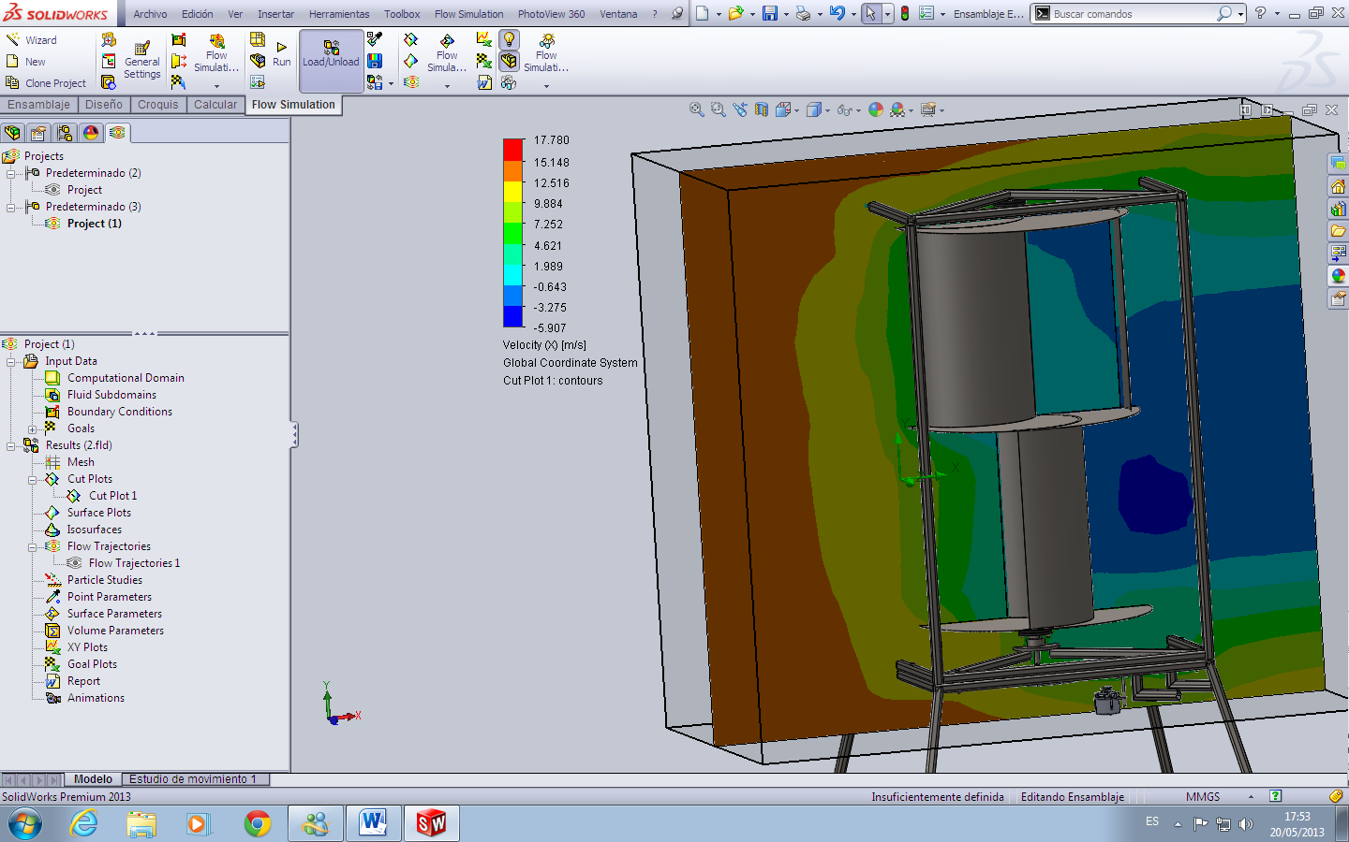

Slide 25
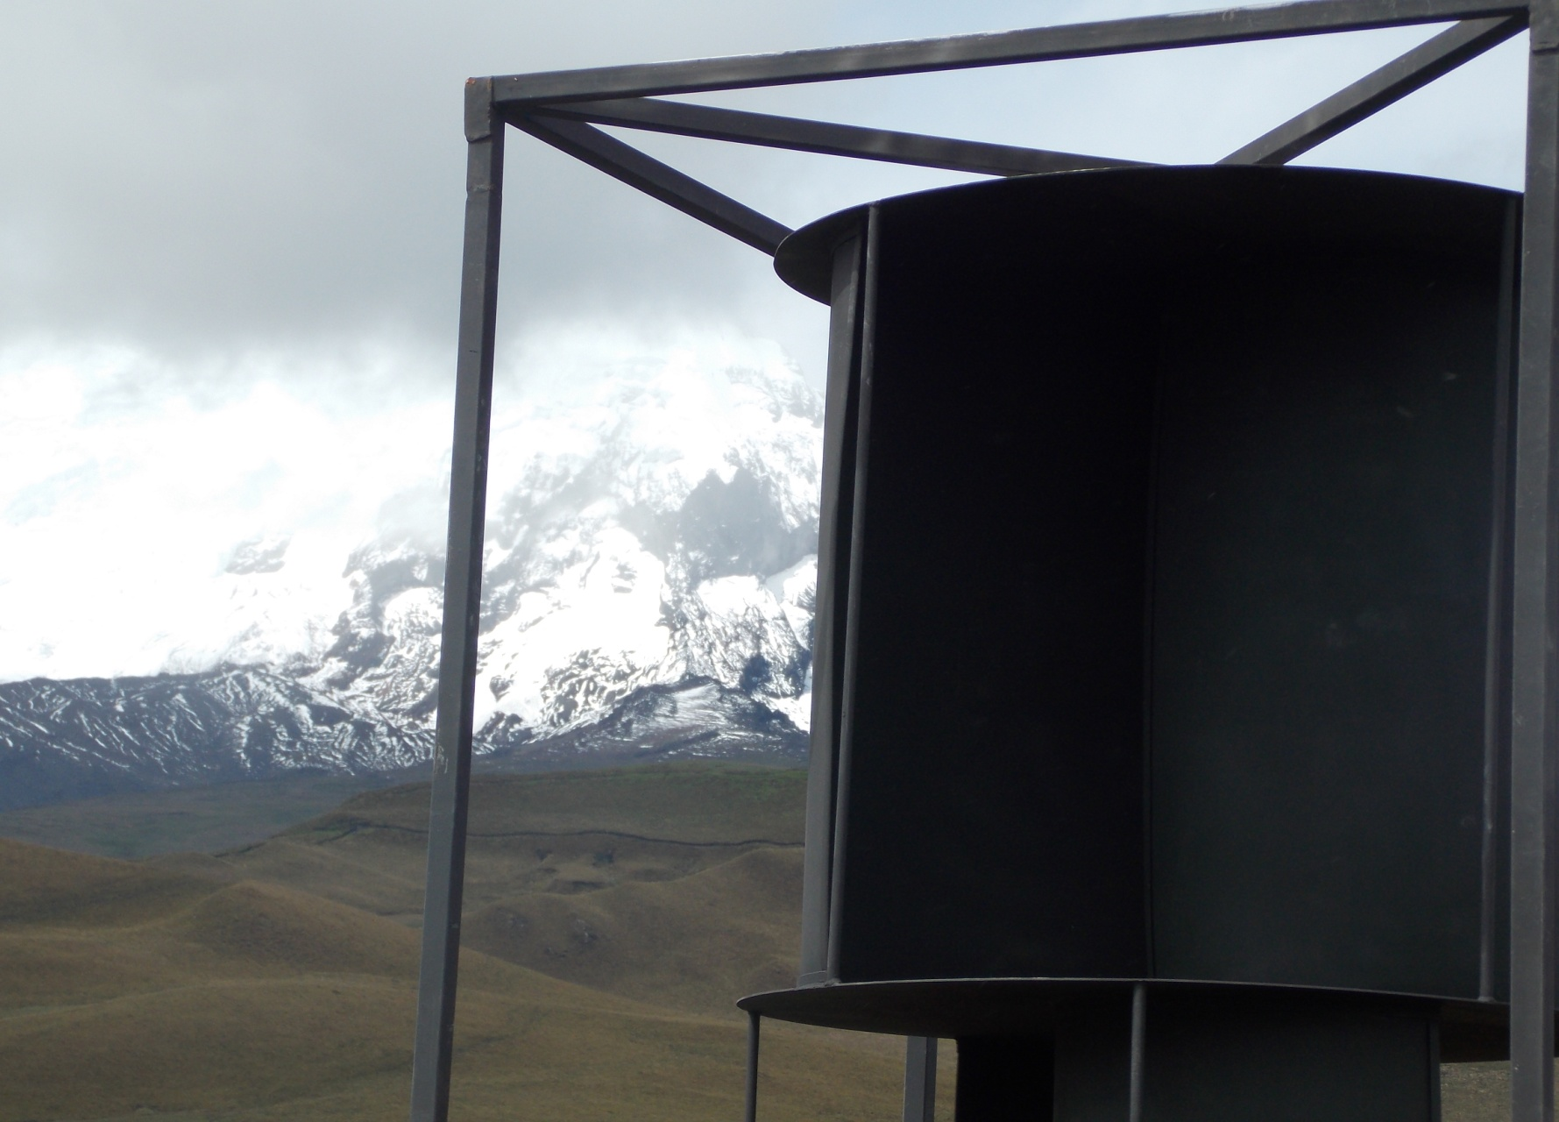
GRACIAS

